Slide 1
Escola Superior de Agricultura “Luiz de Queiroz” Universidade de São Paulo LCE0211 – Estatística Geral
Taciana Villela Savian
Sala 304, pav. Engenharia, ramal 237 tvsavian@usp.br tacianavillela@gmail.com

Slide 2
Variáveis Aleatórias
Variável aleatória é uma função real (isto é, que assume valores em R) definida no espaço amostral de um experimento aleatório.
Uma variável aleatória é discreta se sua imagem (ou conjunto de valores que ela pode assumir) é um conjunto finito ou enumerável. Se a imagem é um conjunto não enumerável, ou seja, assume qualquer valor dentro de um intervalo de números reais, dizemos que a variável aleatória é contínua.

Slide 3
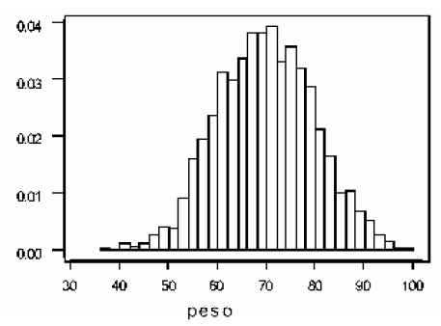
Variáveis Aleatórias Contínuas
Exemplo: Suponha que observamos o peso, em kg, de 1500 pessoas adultas selecionadas aleatoriamente numa população. O histograma considerando as frequências relativas desses valores é apresentado abaixo.
A distribuição dos pesos é
aproximadamente simétrica
em torno de 70kg
A maioria dos valores
encontram-se
no intervalo (55kg ; 85kg)
Uma pequena proporção
abaixo de 48kg e acima de 92kg.

Slide 4
Variáveis Aleatórias Contínuas
Como se distribuem os valores da variável aleatória X, ou seja, qual a distribuição de probabilidades de X?
Para as variáveis contínuas as probabilidades são atribuídas por meio de uma função cuja área entre ela (a função) e o eixo das abscissas (X) é igual a um. Essa função f(x) é denominada “função densidade de probabilidade” da variável aleatória contínua X.

Slide 5
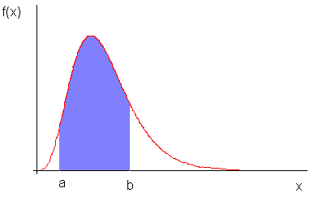
Variáveis Aleatórias Contínuas

Slide 6
Variáveis Aleatórias Contínuas
Exemplo: Num estudo de comportamento animal, pássaros são libertados um de cada vez, sob circunstâncias que tornam difícil a orientação. Espera-se que os pássaros escolham direções aleatórias. Está-se medindo o ângulo entre o norte e a direção tomada pelo pássaro no sentido horário (azimute - X). A direção é dita aleatória se cada azimute de 0° a 360° tiver a mesma chance de ser escolhido.
Se X é a variável aleatória contínua azimute, podemos estabelecer o seguinte modelo para representar a sua distribuição:

Slide 7
Variáveis Aleatórias Contínuas
Exemplo:
A probabilidade de um pássaro escolher um azimute no intervalo x1 e x2, é dada por:
x1
x2
1/360

Slide 8
Variáveis Aleatórias Contínuas
Exemplo:
A probabilidade de um pássaro escolher um azimute no intervalo x1 e x2, é dada por:

Slide 9
Variáveis Aleatórias Contínuas
Exemplo:
A probabilidade de um pássaro escolher um azimute no intervalo 0° e 90°, é dada por:

Slide 10
Variáveis Aleatórias Contínuas
Exemplo:
Qual a probabilidade de um pássaro escolher o azimute de 90°?

Slide 11
Variáveis Aleatórias Contínuas
Exemplo:
Qual a probabilidade de um pássaro escolher o azimute de 90°?

Slide 12
Variáveis Aleatórias Contínuas
Exemplo:
Qual a probabilidade de um pássaro escolher o azimute de 90°?
Isto é, segundo o nosso modelo, a probabilidade de obter exatamente um determinado valor é zero porque a área de um ponto é zero.

Slide 13
Variáveis Aleatórias Contínuas
Exemplo:
Qual a probabilidade de um pássaro escolher o azimute de 90°?
Como este modelo deve ser utilizado quando estamos trabalhando com populações grandes, a verdadeira probabilidade de ocorrência de um determinado valor dentre um número muito grande de valores é aproximadamente zero, indicando que não existe contradição entre o resultado que o modelo fornece e o verdadeiro valor da probabilidade.

Slide 14
Variáveis Aleatórias Contínuas
isso implica que, para variáveis aleatórias contínuas,

Slide 15
Variáveis Aleatórias Contínuas
Exemplo: Um fabricante de máquinas oferece uma garantia de 1 ano para substituição gratuita se o equipamento falhar. Ele estima o tempo de falha (em unidades de anos), X, como uma variável aleatória contínua com a seguinte função densidade de probabilidade:
$$f\left(x\right)=\left\{\begin{matrix}\frac{1}{4}exp\left\{−\frac{x}{4}\right\} \text{se} \text{X}\text{>0} \\ 0 \text{caso} \text{contr}\text{á}\text{rio} \end{matrix}\right.$$
Qual a probabilidade de você comprar a televisão e necessitar de uma substituição gratuita?

Slide 16
Variáveis Aleatórias Contínuas
Exemplo: Um fabricante de máquinas oferece uma garantia de 1 ano para substituição gratuita se o equipamento falhar. Ele estima o tempo de falha (em unidades de anos), X, como uma variável aleatória contínua com a seguinte função densidade de probabilidade:
$$f\left(x\right)=\left\{\begin{matrix}\frac{1}{4}exp\left\{−\frac{x}{4}\right\} \text{se} \text{X}\text{>0} \\ 0 \text{caso} \text{contr}\text{á}\text{rio} \end{matrix}\right.$$

Slide 17
Variáveis Aleatórias Contínuas
$P\left[0≤X≤1\right]=\int_{0}^{1}{f\left(x\right)dx=}\int_{0}^{1}{\left[\frac{1}{4}exp\left\{−\frac{x}{4}\right\}\right]dx}$
$$\frac{1}{4}\int_{0}^{1}{\left[exp\left\{−\frac{x}{4}\right\}\right]dx}$$
Obs: Integral por substituição
$$u=−\frac{x}{4} Logo, \left\{\begin{matrix}se x=1 então u=−1/4 \\ se x=0 então u=0\end{matrix}\right.$$
$du=\left(−\frac{1}{4}\right)dx$ → $dx=−4du$
$$\frac{1}{4}\int_{0}^{−1/4}{\left[exp\left\{u\right\}\right]\left(−4du\right)=\frac{−4}{4}\int_{0}^{−1/4}{\left[exp\left\{u\right\}\right]du=}}$$
$$−1\left[exp\left\{−\frac{1}{4}\right\}−exp\left\{0\right\}\right]=exp\left\{0\right\}−exp\left\{−\frac{1}{4}\right\}= 1−0,7788=0,2212$$

Slide 18
Variáveis Aleatórias Contínuas
$$P\left[0≤X≤1\right]=0,2212$$

Slide 19
Variáveis Aleatórias Contínuas
Se X é uma v.a. contínua, a função densidade de probabilidade f(X), indicada por fdp, é uma função que satisfaz às seguintes condições:
$f\left(x\right)≥0, para qualquer X;$
A área sob a fdp é 1, isto é:
$$\int_{−∞}^{+∞}{f\left(x\right)dx=1}$$
$c) P\left[X=x_{i}\right]$=0;

Slide 20
Variáveis Aleatórias Contínuas
Esperança/Média
Se X é uma v.a.c., o valor esperado de X (ou esperança matemática de X), denotada por E(X), é definido por:
$$E\left(X\right)=\int_{−∞}^{+∞}{x ∗f\left(x\right)dx}$$
Exemplo:Para uma variável que têm uma fdp dada por: $f\left(x\right)=2x,$ para $0≤X≤1$, e zero caso contrário, então:
$$E\left(X\right)=\int_{−∞}^{+∞}{x (2x) dx=}\int_{0}^{1}{2x^{2} dx=}2\int_{0}^{1}{x^{2} dx=}$$

Slide 21
Variáveis Aleatórias Contínuas
Exemplo:Para uma variável que têm uma fdp dada por: $f\left(x\right)=2x,$ para $0≤X≤1$, e zero caso contrário, então:
$$E\left(X\right)=\int_{−∞}^{+∞}{x (2x) dx=}\int_{0}^{1}{2x^{2} dx=}2\int_{0}^{1}{x^{2} dx=}$$
$$=2{{\left.\frac{x^{3}}{3}\right|}_{}^{1}}_{0}=2\left[\frac{1}{3}−\frac{0}{3}\right]=\frac{2}{3}=0,6667$$

Slide 22
Variáveis Aleatórias Contínuas
Variância
A variância de uma variável aleatória contínua é definida por:
$$σ^{2}=Var\left(X\right)=E\left(X^{2}\right)−{\left[E\left(X\right)\right]}^{2}$$
$$E\left(X^{2}\right)=\int_{−∞}^{+∞}{x^{2} ∗f\left(x\right)dx}$$

Slide 23
Variáveis Aleatórias Contínuas
Variância
Exemplo: Para uma variável que têm fdp dada por: $f\left(x\right)=2x,$para $0≤X≤1$, e zero caso contrário, então:
$$E\left(X^{2}\right)=\int_{0}^{1}{x^{2} (2x) dx=}\int_{0}^{1}{2x^{3} dx=}2\int_{0}^{1}{x^{3} dx=}$$
$$2{{\left.\frac{x^{4}}{4}\right|}_{}^{1}}_{0}=2\left[\frac{1}{4}−\frac{0}{4}\right]=\frac{2}{4}=0,5000$$
$$Var\left(X\right)=E\left(X^{2}\right)−{\left[E\left(X\right)\right]}^{2} =0,5000−{\left(0,6667\right)}^{2}=0,0550u²$$

Slide 24
Variáveis Aleatórias Contínuas
Exercícios
O diâmetro de um cabo é uma variável aleatória com fdp dada por:
$$f\left(x\right)=6x\left(1−x\right)$$
para 0 < x < 1 e f(x) = 0 fora desse intervalo.
Faça um esboço dessa função
Qual a probabilidade do diâmetro ser:
(a) Igual a 0,5 cm? (d) Menor que 1?
(b) Entre 0,10 e 0,20? (e) $P\left[μ−2σ<X<μ+2σ\right]$
(c) Maior que 0,5?

Slide 25
Variáveis Aleatórias Contínuas
Exercícios
O diâmetro de um cabo é uma variável aleatória com fdp dada por:
$$f\left(x\right)=6x\left(1−x\right)$$
para 0 < x < 1 e f(x) = 0 fora desse intervalo.
Faça um esboço dessa função

Slide 26
Variáveis Aleatórias Contínuas
Exercícios
O diâmetro de um cabo é uma variável aleatória com fdp dada por:
$$f\left(x\right)=6x\left(1−x\right)$$
para 0 < x < 1 e f(x) = 0 fora desse intervalo.
Faça um esboço dessa função
Qual a probabilidade do diâmetro ser:
(a) Igual a 0,5 cm? (R: 0,0000) (d) Menor que 1? (R: 1,0000)
(b) Entre 0,10 e 0,20? (R: 0,0758) (e) $P\left[μ−2σ<X<μ+2σ\right]$
(c) Maior que 0,5? (R: 0,5002)
(R: 0,9793)

Slide 27
Variáveis Aleatórias Contínuas
Exercícios
A demanda diária de grãos em uma granja, em centenas de quilos, é uma variável aleatória com fdp:
$$f\left(x\right)=\left\{\begin{matrix}0 se x<0 \\ {2x}/3 se 0≤x<1 \\ \begin{aligned}{−x}/3+1 se 1≤x<3 \\ 0 se x>3\end{aligned}\end{matrix}\right.$$
Qual a probabilidade de se gastar mais do que 150 kg de grãos, num dia escolhido ao acaso?

Slide 28
Variáveis Aleatórias Contínuas
Exercícios
A demanda diária de grãos em uma granja, em centenas de quilos, é uma variável aleatória com fdp:
$$f\left(x\right)=\left\{\begin{matrix}0 se x<0 \\ {2x}/3 se 0≤x<1 \\ \begin{aligned}{−x}/3+1 se 1≤x<3 \\ 0 se x>3\end{aligned}\end{matrix}\right.$$
Qual a probabilidade de se gastar mais do que 150 kg de grãos, num dia escolhido ao acaso? R=0,3750

Slide 29
Variáveis Aleatórias Contínuas
Exercícios
A demanda diária de grãos em uma granja, em centenas de quilos, é uma variável aleatória com fdp:
$$f\left(x\right)=\left\{\begin{matrix}0 se x<0 \\ {2x}/3 se 0≤x<1 \\ \begin{aligned}{−x}/3+1 se 1≤x<3 \\ 0 se x>3\end{aligned}\end{matrix}\right.$$
(b) Em 30 dias, quanto o dono da granja espera gastar em kg de grãos?

Slide 30
Variáveis Aleatórias Contínuas
Exercícios
A demanda diária de grãos em uma granja, em centenas de quilos, é uma variável aleatória com fdp:
$$f\left(x\right)=\left\{\begin{matrix}0 se x<0 \\ {2x}/3 se 0≤x<1 \\ \begin{aligned}{−x}/3+1 se 1≤x<3 \\ 0 se x>3\end{aligned}\end{matrix}\right.$$
(b) Em 30 dias, quanto o dono da granja espera gastar em kg de grãos? R=3.990 kg grãos/mês

Slide 31
Variáveis Aleatórias Contínuas
Exercícios
A demanda diária de grãos em uma granja, em centenas de quilos, é uma variável aleatória com fdp:
$$f\left(x\right)=\left\{\begin{matrix}0 se x<0 \\ {2x}/3 se 0≤x<1 \\ \begin{aligned}{−x}/3+1 se 1≤x<3 \\ 0 se x>3\end{aligned}\end{matrix}\right.$$
(c) Qual a quantidade de grãos que deve ser armazenado para que não falte o mesmo em 95% dos dias?

Slide 32
Variáveis Aleatórias Contínuas
Exercícios
A demanda diária de grãos em uma granja, em centenas de quilos, é uma variável aleatória com fdp:
$$f\left(x\right)=\left\{\begin{matrix}0 se x<0 \\ {2x}/3 se 0≤x<1 \\ \begin{aligned}{−x}/3+1 se 1≤x<3 \\ 0 se x>3\end{aligned}\end{matrix}\right.$$
(c) Qual a quantidade de grãos que deve ser armazenado para que não falte o mesmo em 95% dos dias? R= 245kg de grãos

Slide 33
Variáveis Aleatórias Contínuas
Função de Distribuição Acumulada – F(x)
Da mesma forma que a função de distribuição de probabilidade de uma variável aleatória discreta, a função de densidade de probabilidade nos dá toda a informação sobre a variável aleatória contínua, ou seja, a partir da função de densidade de probabilidade, podemos calcular qualquer probabilidade associada à variável aleatória
Também como no caso discreto, podemos calcular probabilidades associadas a uma variável aleatória contínua a partir da função de distribuição acumulada.

Slide 34
Variáveis Aleatórias Contínuas
Função de Distribuição Acumulada – F(x)
$$F\left(x\right)=P\left[X≤x_{i}\right]=\int_{−∞}^{x_{i}}{f\left(x\right)dx}$$
Existe uma relação entre a função de densidade de probabilidade, $f\left(x\right),$e a função de distribuição acumulada, $F\left(x\right),$que é resultante do Teorema Fundamental do Cálculo....

Slide 35
Variáveis Aleatórias Contínuas
Função de Distribuição Acumulada – F(x)
$$F\left(x\right)=P\left[X≤x_{i}\right]=\int_{−∞}^{x_{i}}{f\left(x\right)dx}$$
Existe uma relação entre a função de densidade de probabilidade, $f\left(x\right),$e a função de distribuição acumulada, $F\left(x\right),$que é resultante do Teorema Fundamental do Cálculo....
..... a função de densidade de probabilidade , $f\left(x\right),$ é a derivada da função de distribuição acumulada, $F\left(x\right)$.

Slide 36
Modelo de Distribuição Normal
A distribuição Normal é uma das mais importantes distribuições contínuas de probabilidade.
Isso porque o modelo Normal representa com boa aproximação muitos fenômenos da natureza como, por exemplo, a característica altura, peso, volume, etc.
Existe uma tendência das observações se concentrarem próximo do valor central, ou seja, da média da distribuição, e esta concentração vai diminuindo a medida que os valores vão aumentando ($x→∞$) e diminuindo ($x→−∞$);

Slide 37
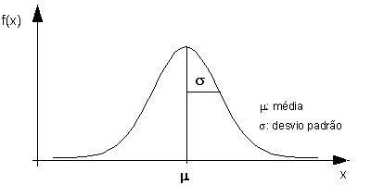
Modelo de Distribuição Normal
A distribuição é aproximadamente simétrica, isto é, tomando a média ($μ$) como ponto central, o lado esquerdo é aproximadamente igual ao lado direito.
Sabemos, das propriedades da variável aleatórias contínuas que a área sob a curva, ou seja,
$$\int_{−∞}^{+∞}{f\left(x\right)dx=1}$$

Slide 38
Modelo de Distribuição Normal
Definição: Dizemos que uma variável aleatória contínua X tem distribuição Normal com parâmetros $μ$ (média) e $σ^{2}$(variância) se sua função densidade de probabilidade, $f\left(x\right),$ for dada por:
$$f\left(x\right)=\frac{1}{σ\sqrt{2π}}exp\left\{−\frac{{\left(x−μ\right)}^{2}}{2σ^{2}}\right\}$$
$$−∞<μ<+∞$$
$σ^{2}>0$

Slide 39
Modelo de Distribuição Normal
$$X\sim N(μ_{1};σ^{2})$$
$$X\sim N(μ_{2};σ^{2})$$

Slide 40
Modelo de Distribuição Normal
$$X\sim N(μ;{σ^{2}}_{1}^{})$$
$$X\sim N(μ;{σ^{2}}_{2}^{})$$

Slide 41
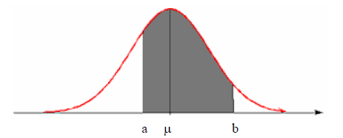
Modelo de Distribuição Normal
A probabilidade de uma variável aleatória X com distribuição Normal tomar um valor entre dois pontos quaisquer, por exemplo, entre os pontos a e b, é igual a área sob a curva Normal compreendida entre esses dois pontos.

Slide 42
Distribuição Normal Padrão
Apesar de extremamente útil, a distribuição Normal apresenta o inconveniente de depender dos parâmetros μ e $σ^{2}$ e para cada par de parâmetros bem especificados temos uma distribuição diferente e existe uma curva correspondente, gerando assim uma infinidade de curvas normais.
Esse fato, que à primeira vista parece irrelevante implica em sérias dificuldades quando no cálculo das probabilidades.
Esses problemas foram solucionados por meio de uma mudança de variável obtendo-se, assim, a distribuição Normal Padronizada ou Reduzida.

Slide 43
Distribuição Normal Padrão
Seja X uma variável aleatória contínua com distribuição Normal com parâmetros μ e $σ^{2}$, ou seja, $X\sim N\left(μ,σ^{2}\right)$, com fdp dada por:
$$f\left(x\right)=\frac{1}{σ\sqrt{2π}}exp\left\{−\frac{{\left(x−μ\right)}^{2}}{2σ^{2}}\right\}$$
Definindo-se:
$$z=\frac{x−μ}{σ}$$
tem-se então uma variável aleatória contínua Z com função densidade de probabilidade (fdp) dada por:
$$f_{Z}\left(z\right)=\frac{1}{\sqrt{2π}}exp\left\{−\frac{z^{2}}{2}\right\}$$
com parâmetros μ = 0 e $σ^{2}=1$, ou seja, $Z\sim N\left(0,1\right)$;

Slide 44
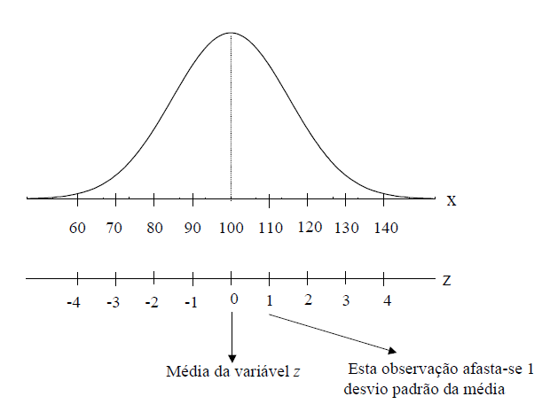
Distribuição Normal Padrão
A variável $z=\frac{x−μ}{σ}$ mede o quanto, em desvios padrões o valor de X se afasta da média, ou seja, (em exemplo para $σ=10$)

Slide 45
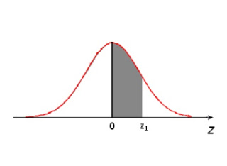
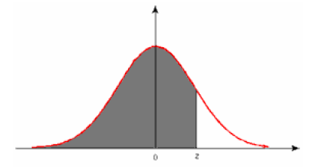
Distribuição Normal Padrão
Dado a
$$P\left[X_{1}<X<X_{2}\right]=P\left[\frac{X_{1}−μ}{σ}<\frac{X−μ}{σ}<\frac{X_{2}−μ}{σ}\right]=P\left[\frac{X_{1}−μ}{σ}<Z<\frac{X_{2}−μ}{σ}\right]$$
Os valores de probabilidade de uma variável aleatória com distribuição Normal Padrão estão tabelados.
Existem diferentes (basicamente dois tipos) tabelas para distribuição Normal Padrão. CUIDADO!

Slide 46
Distribuição Normal Padrão
Exemplo 1:
Suponha que numa certa universidade, a altura dos estudantes do sexo masculino, X, tenha distribuição Normal com média $μ=170cm$ e $σ=10cm$, ou seja,$X\sim N\left(170,100\right)$. Para um estudante selecionado aleatoriamente dessa população, com altura de 180cm, temos o seguinte valor padronizado:
$$z=\frac{x−μ}{σ}=\frac{180−170}{10}=1,0$$
Podemos dizer que este estudante (180cm) encontra-se a um desvio padrão acima da altura média dos estudantes do sexo masculino da universidade.

Slide 47
Distribuição Normal Padrão
Exemplo 1:
Qual é a probabilidade de que, selecionado um aluno dessa população, ou seja,$X\sim N\left(170,100\right),$ ele tenha altura superior a 180cm?
$$P\left[X>180\right]=P\left[Z>1,0\right]$$

Slide 48
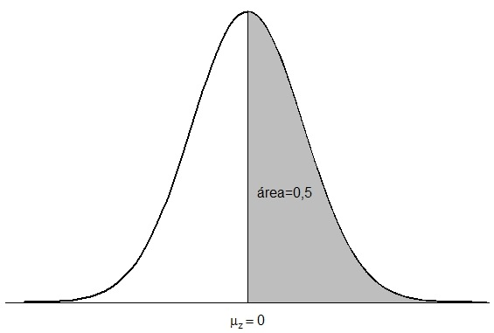
Distribuição Normal Padrão
Exemplo 1:
Qual é a probabilidade de que, selecionado um aluno dessa população, ou seja,$X\sim N\left(170,100\right),$ ele tenha altura superior a 180cm?
$$P\left[X>180\right]=P\left[Z>1,0\right]$$
Eu sei que.....

Slide 49
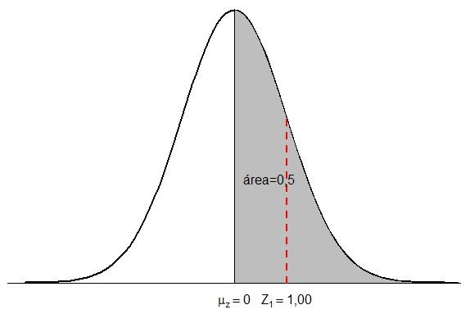
Distribuição Normal Padrão
Exemplo 1:
Qual é a probabilidade de que, selecionado um aluno dessa população, ou seja,$X\sim N\left(170,100\right),$ ele tenha altura superior a 180cm?
$$P\left[X>180\right]=P\left[Z>1,0\right]$$
Eu quero.....

Slide 50
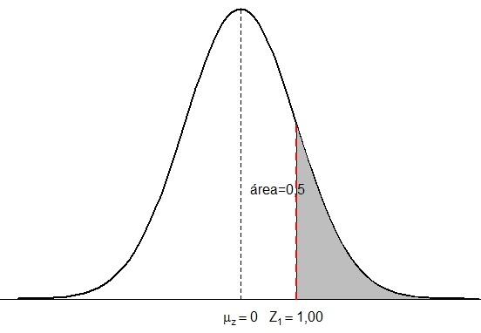
Distribuição Normal Padrão
Exemplo 1:
Qual é a probabilidade de que, selecionado um aluno dessa população, ou seja,$X\sim N\left(170,100\right),$ ele tenha altura superior a 180cm?
$$P\left[X>180\right]=P\left[Z>1,0\right]$$
Preciso descontar a área
“valor fornecido pela tabela”

Slide 51
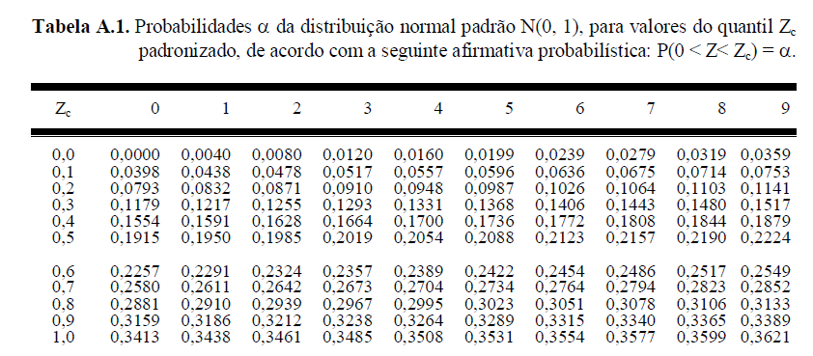
Distribuição Normal Padrão
Exemplo1:$P\left[Z>1,0\right]=?$
$$P\left[0<Z<1,0\right]=0,3413$$

Slide 52
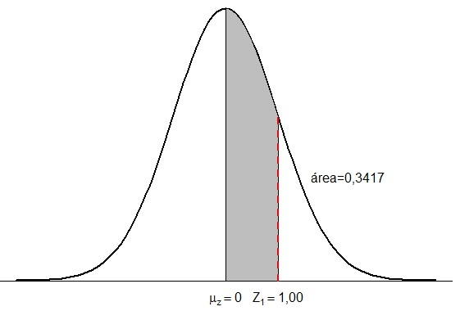
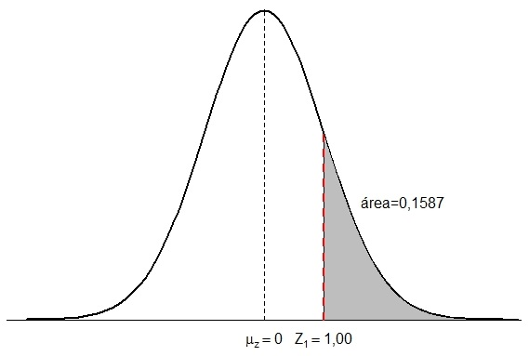
Distribuição Normal Padrão
Exemplo1:
$$P\left[X>180\right]=P\left[Z>1,0\right]$$
$$P\left[X>180\right]=P\left[Z>1,0\right]=0,5−P\left[0<Z<1,0\right]$$
$$=0,5−0,3413=0,1587$$
Valor da tabela

Slide 53
Distribuição Normal Padrão
Exemplo1: Ainda na mesma população
Qual é a probabilidade de que, selecionado um aluno dessa população, ou seja,$X\sim N\left(170,100\right),$ ele tenha altura inferior a 157cm?
$$P\left[X<157\right]=?$$
O valor padronizado é dado por:
$$z=\frac{x−μ}{σ}=\frac{157−170}{10}=−1,3$$
$$P\left[X<157\right]=P\left[Z<−1,3\right]=?$$

Slide 54
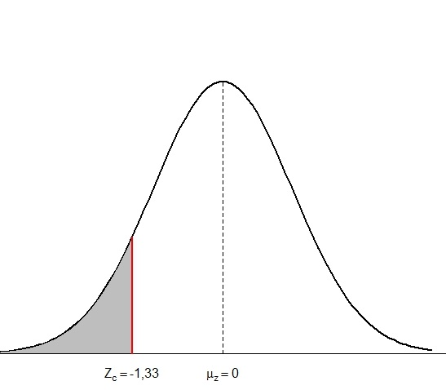
Distribuição Normal Padrão
Exemplo1: Ainda na mesma população
Qual é a probabilidade de que, selecionado um aluno dessa população, ou seja,$X\sim N\left(170,100\right),$ ele tenha altura inferior a 157cm?
$$P\left[X<157\right]=P\left[Z<−1,3\right]=?$$
Eu sei que a Distribuição Normal é simétrica;

Slide 55
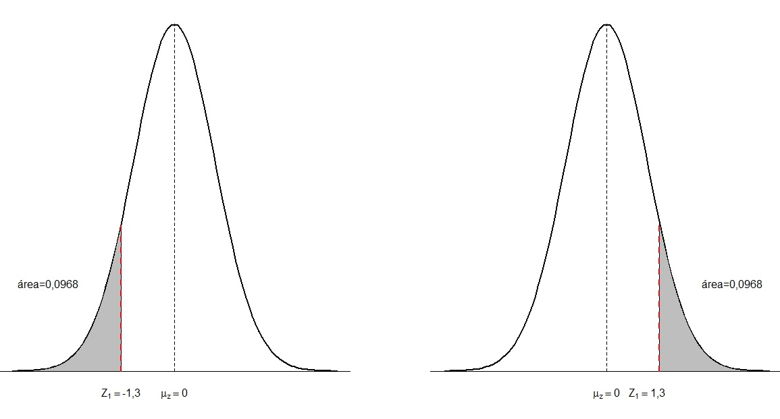
Distribuição Normal Padrão
Exemplo1: Ainda na mesma população
Qual é a probabilidade de que, selecionado um aluno dessa população, ou seja,$X\sim N\left(170,100\right),$ ele tenha altura inferior a 157cm?
Eu sei que a Distribuição Normal é simétrica;
$$P\left[Z<−1,3\right]=P\left[Z>+1,3\right]$$

Slide 56
Distribuição Normal Padrão
Exemplo1: Ainda na mesma população
Qual é a probabilidade de que, selecionado um aluno dessa população, ou seja,$X\sim N\left(170,100\right),$ ele tenha altura inferior a 157cm?
$$P\left[X<157\right]=P\left[Z<−1,3\right]=?$$
$$P\left[Z<−1,3\right]=P\left[Z>+1,3\right]=0,5−P\left[0<Z<1,3\right]$$
$$=0,5−P\left[0<Z<1,3\right]$$
Valor da Tabela

Slide 57
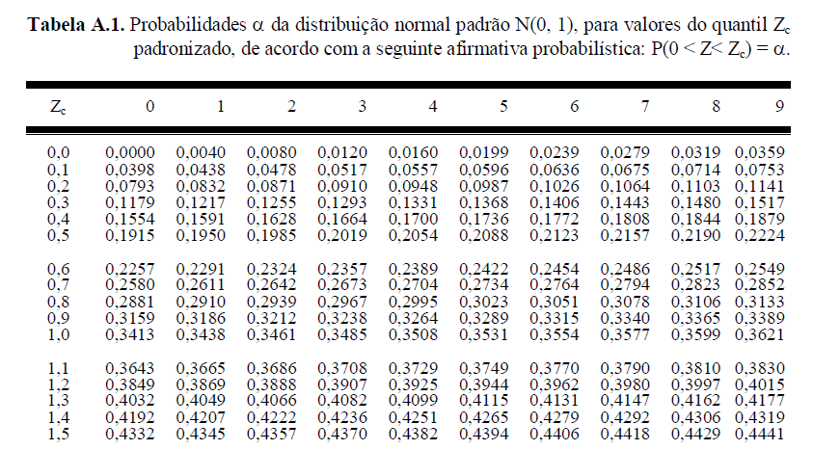
Distribuição Normal Padrão
Exemplo1: Ainda na mesma população

Slide 58
Distribuição Normal Padrão
Exemplo1: Ainda na mesma população
Qual é a probabilidade de que, selecionado um aluno dessa população, ou seja,$X\sim N\left(170,100\right),$ ele tenha altura inferior a 157cm?
$$P\left[X<157\right]=P\left[Z<−1,3\right]=?$$
$$P\left[Z<−1,3\right]=P\left[Z>+1,3\right]=0,5−P\left[0<Z<1,3\right]$$
$$=0,5−P\left[0<Z<1,3\right]$$
$$=0,5−0,4032$$
$$=0,0968$$
Valor da Tabela

Slide 59
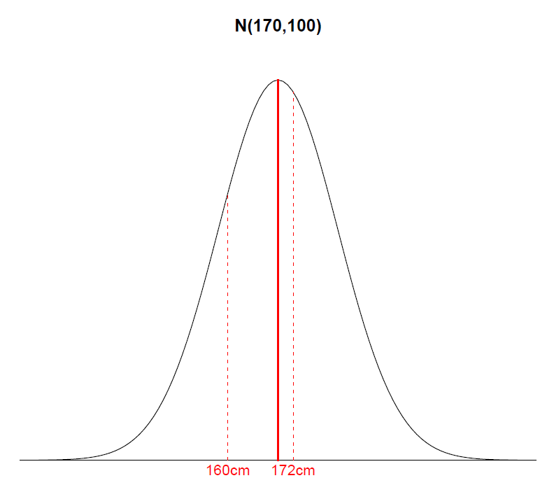
Distribuição Normal Padrão
Exemplo1: Ainda na mesma população
Qual é a probabilidade de que, selecionado um aluno dessa população, ou seja,$X\sim N\left(170,100\right),$ ele tenha altura entre 160cm e 172cm?
$$P\left[160<X<172\right]=?$$

Slide 60
Distribuição Normal Padrão
Exemplo1: Ainda na mesma população
Qual é a probabilidade de que, selecionado um aluno dessa população, ou seja,$X\sim N\left(170,100\right),$ ele tenha altura entre 160cm e 172cm?
$$P\left[160<X<172\right]=$$
$$P\left[−1<Z<0,2\right]=$$
$${P\left[0<Z<1\right]}^{∗}+P\left[0<Z<0,2\right]=$$
$$=0,3413+0,0793$$
$$=0,4206$$
$∗$ lembrar da simetria

Slide 61
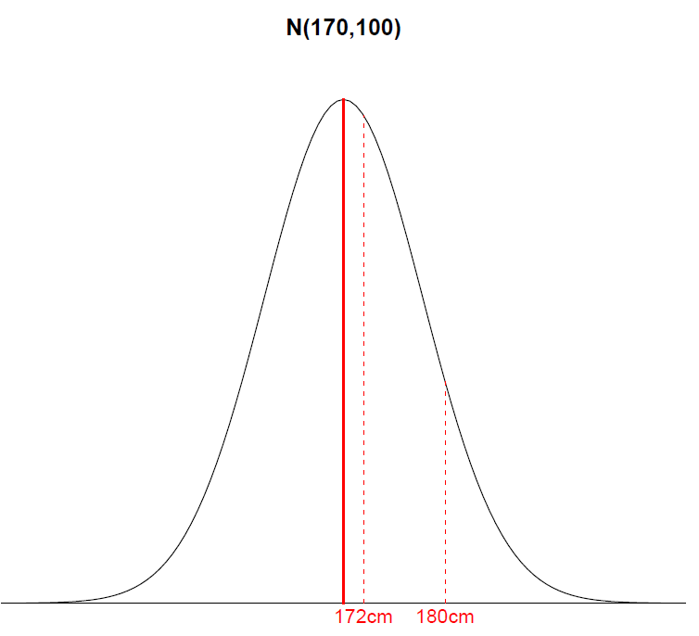
Distribuição Normal Padrão
Exemplo1: Ainda na mesma população
Qual é a probabilidade de que, selecionado um aluno dessa população, ou seja,$X\sim N\left(170,100\right),$ ele tenha altura entre 172cm e 180?
$$P\left[172<X<180\right]=?$$

Slide 62
Distribuição Normal Padrão
Exemplo1: Ainda na mesma população
Qual é a probabilidade de que, selecionado um aluno dessa população, ou seja,$X\sim N\left(170,100\right),$ ele tenha altura entre 172cm e 180?
$$P\left[172<X<180\right]=$$
$$P\left[0,2<Z<1,0\right]=$$
$$P\left[0<Z<1\right]−P\left[0<Z<0,2\right]=$$
$$=0,3413−0,0793$$
$$=0,2620$$

Slide 63
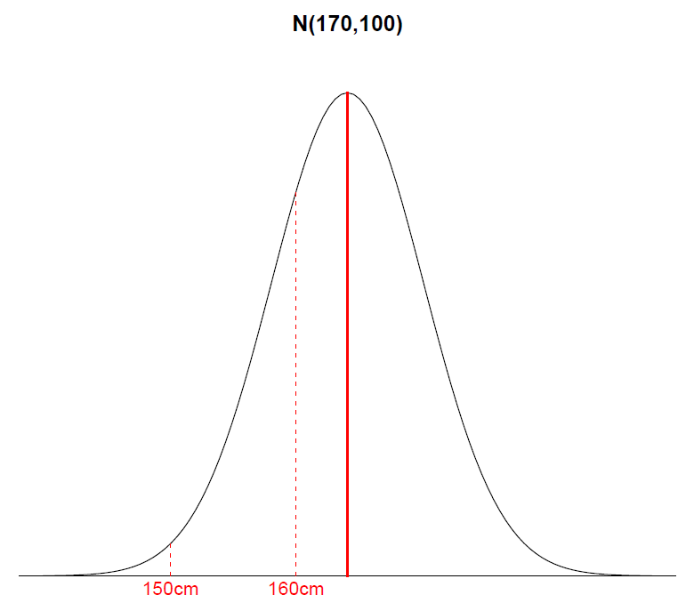
Distribuição Normal Padrão
Exemplo1: Ainda na mesma população
Qual é a probabilidade de que, selecionado um aluno dessa população, ou seja,$X\sim N\left(170,100\right),$ ele tenha altura entre 150cm e 160?
$$P\left[150<X<160\right]=?$$

Slide 64
Distribuição Normal Padrão
Exemplo1: Ainda na mesma população
Qual é a probabilidade de que, selecionado um aluno dessa população, ou seja,$X\sim N\left(170,100\right),$ ele tenha altura entre 150cm e 160?
$$P\left[150<X<160\right]=$$
$$P\left[−2,0<Z<−1,0\right]=$$
$$P\left[0<Z<2,0\right]−P\left[0<Z<1,0\right]=$$
$$=0,4772−0,3413$$
$$=0,1359$$

